Slide 1


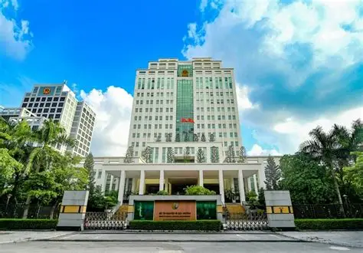


TRÌNH TỰ, THỦ TỤC THẨM ĐỊNH, PHÊ DUYỆT KẾ HOẠCH SỬ DỤNG ĐẤT 05 NĂM CỦA THÀNH PHỐ TRỰC THUỘC TRUNG ƯƠNG/ĐIỀU CHỈNH KẾ HOẠCH SỬ DỤNG ĐẤT 05 NĂM CỦA THÀNH PHỐ TRỰC THUỘC TRUNG ƯƠNG
1
Bước 1
Cơ quan có chức năng quản lý đất đai cấp tỉnh hoàn thiện hồ sơ quy hoạch sử dụng đất cấp tỉnh báo cáo Ủy ban nhân dân cấp tỉnh để trình Hội đồng nhân dân cấp tỉnh thông qua trước khi Ủy ban nhân dân cấp tỉnh trình Bộ Nông nghiệp và Môi trường để thẩm định.
2
Bước 2
Bộ Nông nghiệp và Môi trường gửi hồ sơ quy hoạch sử dụng đất cấp tỉnh đến các thành viên của Hội đồng thẩm định quy hoạch sử dụng đất cấp tỉnh để lấy ý kiến.
3
Bước 3
Các thành viên Hội đồng thẩm định quy hoạch sử dụng đất cấp tỉnh có trách nhiệm gửi ý kiến bằng văn bản đến Bộ Nông nghiệp và Môi trường
4
Bước 4
Bộ Nông nghiệp và Môi trường tổ chức họp Hội đồng thẩm định quy hoạch sử dụng đất cấp tỉnh
5
Bước 5
Bộ Nông nghiệp và Môi trường gửi thông báo kết quả thẩm định quy hoạch sử dụng đất đến Ủy ban nhân dân cấp tỉnh
6
Bước 6
Cấp Giấy chứng nhận
Ủy ban nhân dân cấp tỉnh có trách nhiệm tiếp thu, giải trình ý kiến Hội đồng thẩm định, hoàn thiện hồ sơ quy hoạch sử dụng đất cấp tỉnh trước khi Ủy ban nhân dân cấp tỉnh trình Thủ tướng Chính phủ phê duyệt.

Slide 2




HỒ SƠ, THỜI HẠN, ĐỐI TƯỢNG, THỰC HIỆN

Thành phần, số lượng hồ sơ
Thành phần hồ sơ:
- Tờ trình của Ủy ban nhân dân cấp tỉnh;
- Nghị quyết Hội đồng nhân dân cấp tỉnh;
- Báo cáo thuyết minh về kế hoạch sử dụng đất;
- Hệ thống bản đồ và dữ liệu kèm theo (dạng giấy hoặc dạng số);
- Báo cáo tiếp thu, giải trình ý kiến Hội đồng thẩm định;
- Dự thảo Quyết định của Thủ tướng Chính phủ phê duyệt kế hoạch sử dụng đất cấp tỉnh

Thời hạn giải quyết
- Thời gian thực hiện Bước 2 không quá 07 ngày làm việc.
- Thời gian thực hiện Bước 3 không quá 15 ngày.
- Thời gian thực hiện Bước 4 không quá 15 ngày.
- Thời gian thực hiện Bước 5 không quá 07 ngày làm việc.
Đối tượng thực hiện
Cơ quan có chức năng quản lý đất đai cấp tỉnh.

